Slide 1
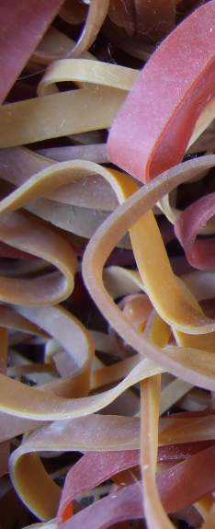
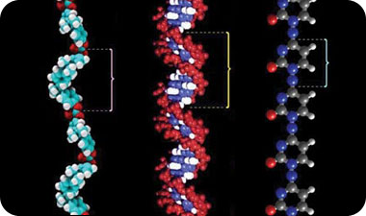
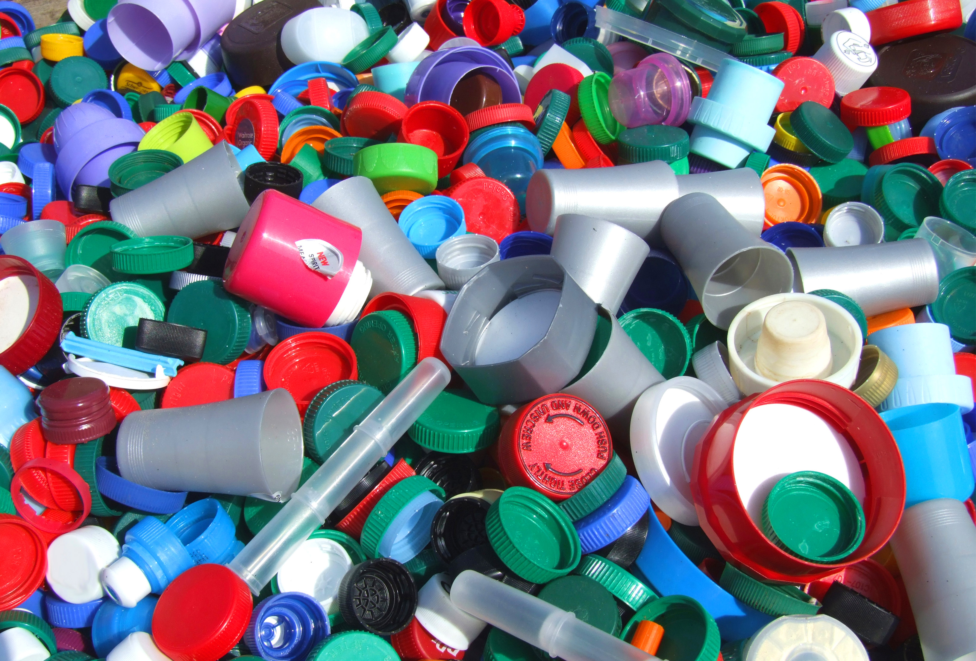
"פולימרים סינתטיים חומרים כבקשתך"
חלק III
מצגת על פי הספר של נאוה מילנר בהוצאת מכון ויצמן למדע
ד"ר מלכה יאיון
מספר שקפים עברו עריכה מתוך המצגת של אילנה זוהר

Slide 2
גורמים המגבילים
את הפיתול האקראי
Notes:
2

Slide 3
גורמים המגבילים את הפיתול האקראי
1. הפרעות הנובעות ממבנה עמוד השדרה (שלד) של שרשרת הפולימר.
2. הפרעות הנובעות מהקבוצות הצדדיות הקשורות לשרשרת הפולימר.
3. הפרעות הנובעות מאינטראקציות שבין השרשרות.

Slide 4
1. הפרעות הנובעות ממבנה עמוד השדרה
קיום אזורים קשיחים לאורך עמוד השדרה של השרשרת המונעים אפשרות פיתול.
א. טבעת בנזן(קב' פנילית)
O
O
[-C-
-C-O-CH₂-CH₂-O-]_{n}
לטבעת הבנזן מבנה מישורי, קשיח בשל קיום אל-איתור. אל-איתור לא מאפשר סיבוב חופשי סביב קשרי פחמן - פחמן.
. .
O
. .
O
C
גם בו קיים אל-איתור:
C
. .
N
N
ב. קשר אמידי -
H
גורם המגבלה בפיתול כאן משני, העיקרי קשרי המימן.

Slide 5
2. הפרעות הנובעות מנוכחות קבוצות צדדיות הקשורות לשרשרת
נוכחות קבוצות צדדיות מגבילה את חופש הפיתול של השרשרות. א. נפחיות הקבוצה. ב. מטען הקבוצה.
א. ככל שהקבוצה הצדדית נפחית יותר, תגדל המגבלה לפיתול אקראי בגלל דחייה מרחבית והשרשרת תהיה בקונפרמציה פרושה יותר. דוגמא - פוליפרופילן מכיל את קבוצת CH₃ -
CH₃
CH₃
CH₃
CH₃
CH₃
-CH₂-CH-CH₂-CH-CH₂-CH-CH₂-CH-CH₂-CH-
-CH₂-CH₂-CH₂-CH₂-CH₂-CH₂-CH₂-CH₂-CH₂-CH₂-

Slide 6
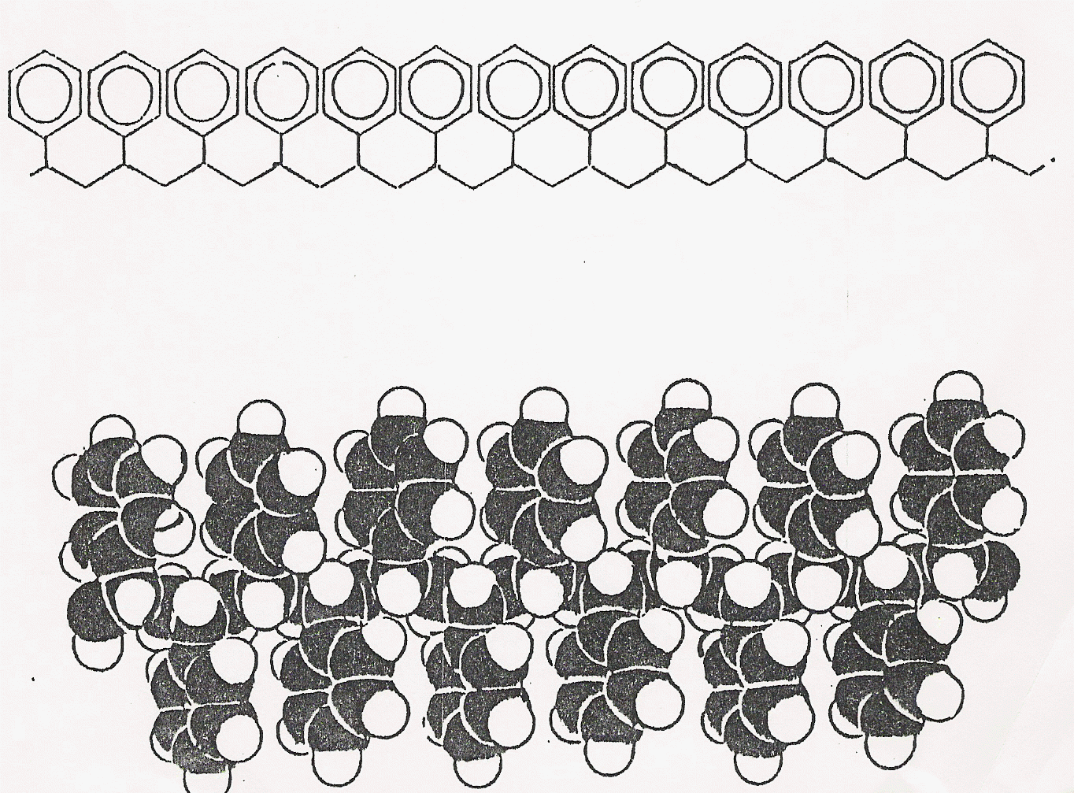
פוליסטירן

Slide 7
פולימרים עם קבוצות טעונות
ב. נוכחות קבוצות טעונות מטען חשמלי תגרום בנוסף גם לדחייה בניהן וגם כך תיכפה קונפורמציה פרושה יותר. דוגמא - אקרילוניטריל המכיל את הקבוצות -CN
-CH₂-CH-CH₂-CH-CH₂-CH-CH₂-CH-CH₂-CH-
CN
CN
CN
CN
CN
-CH₂-CH-CH₂-CH-CH₂-CH-CH₂-CH-CH₂-CH-
F
F
F
F
F

Slide 8
3. הפרעות הנובעות מאינטראקציות בין שרשרות
קשרים בין מולקולריים (ון-דר-ואלס או קשרי מימן): ככל שהקשרים הבין מולקולריים חזקים יותר הם ימנעו יותר פיתול אקראי ויכתיבו קונפורמציה פרושה יותר.
-CH₂-CH-CH₂-CH-CH₂-CH-CH₂-CH-CH₂-CH-
Cl
Cl
Cl
Cl
Cl
-CH₂-CH-CH₂-CH-CH₂-CH-CH₂-CH-CH₂-CH-
OH
OH
OH
OH
OH

Slide 9
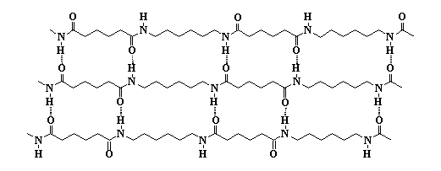
קשרי מימן בין שרשרות
ככל שתדירות קשרי המימן תהיה גבוהה יותר, הכוחות הבין שרשרתיים יהיו חזקים יותר. חייבת להיות גם התאמה מרחבית
ניילון זוגי מותאם מרחבית 6,6 4,4...או אי-זוגי 3 1
כיצד בנוי משי?

Slide 10

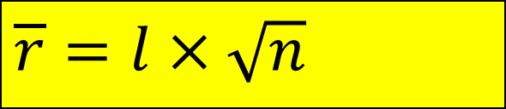
לאיזה מהחומרים הבאים r דגול יותר?
DP50
80
A
B
A < B
מספר היחידות החוזרת גדול יותר n גדל
$$\overline{r}=l×\sqrt{n}$$

Slide 11
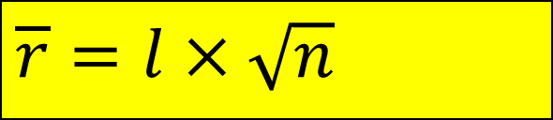
לאיזה מהחומרים הבאים r גדול יותר? (דרגת הפילמור שווה)
A
B
A > B
מספר האטומים התורמים לאורך השרשרת גדול יותר בכל יחידה חוזרת n גדל
$$\overline{r}=l×\sqrt{n}$$

Slide 12
דרג את החומרים הבאים על פי r.
A
B
C
Tetrafluoroethylene
-CH₂-CH-CH₂-CH-CH₂-CH-CH₂-CH-CH₂-CH-
F
F
F
F
F
-CH₂-CH₂-CH₂-CH₂-CH₂-CH₂-CH₂-CH₂-CH₂-CH₂-
A > B > C

Slide 13
אטום פלואור גדול מאטום מימן.
ככל שיש יותר אטומי F (קבוצות צדדיות בשרשרת)
מרחק ממוצע גדול יותר בין קצוות השרשרת
שרשרת פרושה יותר
ההפרעה לפיתול אקראי גדולה יותר

Slide 14
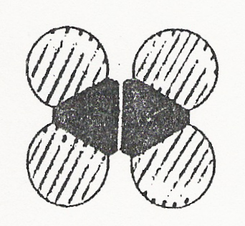
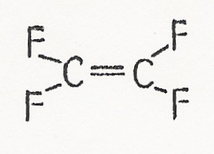
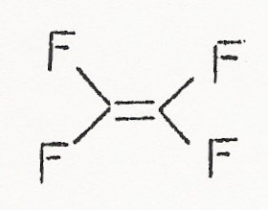
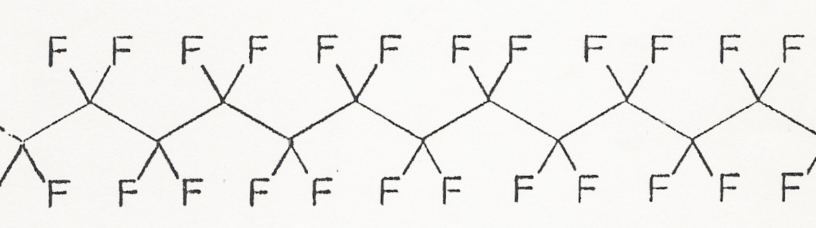
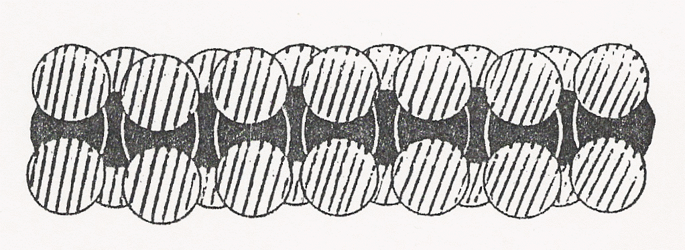
טפלון

Slide 15
מה משותף ל
פצצת האטום,
מחבת,
ואיברים מלאכותיים?
טפלון!!!
עוד סיפור של סרנדיפיטי

Slide 16
לאיזה מהחומרים הבאים r גדול יותר? (דרגת הפילמור שווה )
A
B
A > B

Slide 17
שרשרת פרושה יותר
ככל שיש יותר קבוצות קשיחות בשלד השרשרת (קבוצות פניליות)
(תדירות קשרי המימן שווה)
מרחק ממוצע גדול יותר בין קצוות השרשרת
ההפרעה לפיתול אקראי גדולה יותר ב-A

Slide 18
לאיזה מהחומרים הבאים r גדול יותר? (דרגת הפילמור שווה)
A
B
A < B

Slide 19
בחומר B קיימים קשרי מימן שהם חזקים יותר מאינטראקציות ון-דר-ואלס הקיימות בחומר A
מרחק ממוצע גדול יותר בין קצוות השרשרת
שרשרת פרושה יותר
לכן הפרעה לפיתול אקראי גדולה יותר ב-B

Slide 20
דרג את החומרים הבאים על פי r. הנח שהמסה המולרית הממוצעת דומה
A
B
C
A > B > C

Slide 21
ככל שיש יותר קבוצות קשיחות בשלד השרשרת (קבוצות פניליות) בתדירות גבוהה יותר
מרחק ממוצע גדול יותר בין קצוות השרשרת
שרשרת פרושה יותר
ההפרעה לפיתול אקראי גדולה יותר

Slide 22
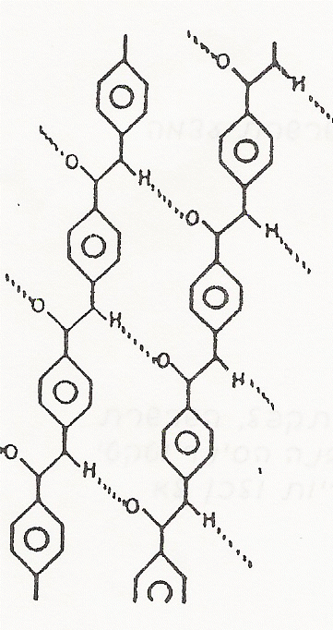
לאיזה מהחומרים הבאים r גדול יותר? (דרגת הפילמור שווה)
A
B
A > B
Kevlar

Slide 23
בחומר A קיימים קשרי מימן שהם חזקים יותר מאינטראקציות ון-דר-ואלס הקיימות בחומר B
מרחק ממוצע גדול יותר בין קצוות השרשרת
שרשרת פרושה יותר
לכן הפרעה לפיתול אקראי גדולה יותר ב-A
יש עדיין קבוצה קשיחה NCO

Slide 24

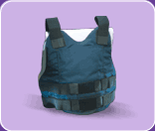
Kowlek Stephanie סנתזה את החומר Kevlar המשמש לייצור אפודות מגן
”The most important factors in inventing are persistence and the ability to recognize something unusual.”

Slide 25
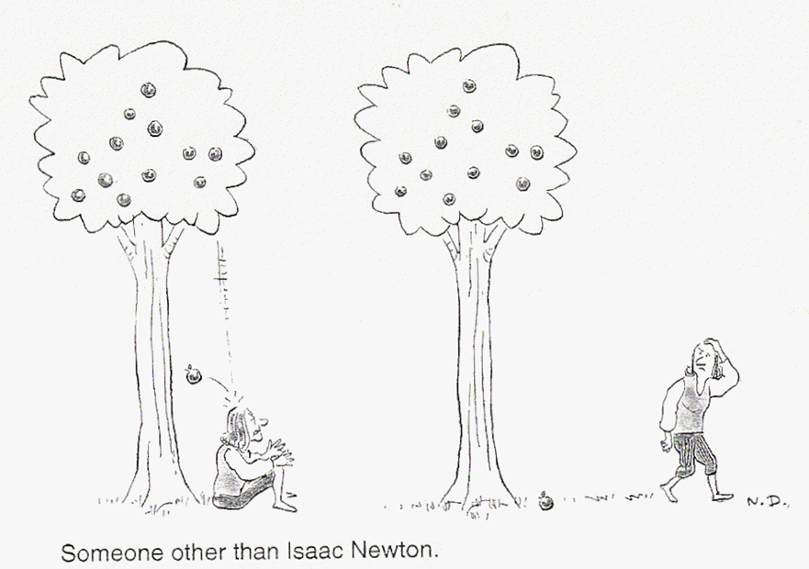
תגלית

Slide 26
סיכום
הפרעות לפיתול אקראי
שרשרת פרושה יותר
מרחק ממוצע גדול יותר בין קצוות השרשרת

